Slide 1
幸福の経済学と効用
跡見学園女子大学
山澤成康

Slide 2
幸福と経済学
どうすれば人は幸福になれるかを追求する。
「幸福」＝「所得」の増加として考えられてきた。
幸福のパラドックス
「多くの国で戦後の数十年間に国内総生産が増え、生活水準が大幅に改善したのに、その間の国民の主観的幸福感の平均値は、あまり変化していないという事実」

Slide 3
経済学とは
どうすれば人は幸福になれるかを追求する。
「幸福」＝「所得」の増加として考えられてきた。
幸福のパラドックス
「多くの国で戦後の数十年間に国内総生産が増え、生活水準が大幅に改善したのに、その間の国民の主観的幸福感の平均値は、あまり変化していないという事実」

Slide 4
経済学とは（続き）
世帯所得が１５００万円までは高所得階層ほど幸福度が高いが、それ以上の所得階層では所得が増えても幸福度は上がらない。
精神的な豊かさ、芸術、人とのつながりが幸福感には重要。→これらを経済学に取り入れるのが課題。

Slide 5
政府の「幸福度調査」
生活の質に関する調査（2013年2月〜3月）
ゼロ（とても不幸）から10（とても幸せ）までで評価する。
平均 6.7
年代別では 15-19歳代最も高い。
男女別では、女性の方が幸福度が高い。
幸福感への影響→①健康②家族③所得

Slide 6
限界分析
限界とは「端（margin)」で、「limit」ではない。
1単位生産が増えた時、ほかのものがどれだけ増えるか（限界費用、限界効用）。
最大値や最小値は限界値をみればわかる。

Slide 7
ディズニーランドに行く回数と効用
 | 総効用 | 限界効用 | 総費用 | 限界費用 | 総効用－総費用
0回 | 0 | 0 | 0 | 0 | 0
1回 | 11000 | 11000 | 7000 | 7000 | 4000
2回 | 20000 | 9000 | 14000 | 7000 | 6000
3回 | 27000 | 7000 | 21000 | 7000 | 6000
4回 | 32000 | 5000 | 28000 | 7000 | 4000
5回 | 35000 | 3000 | 35000 | 7000 | 0

Slide 8
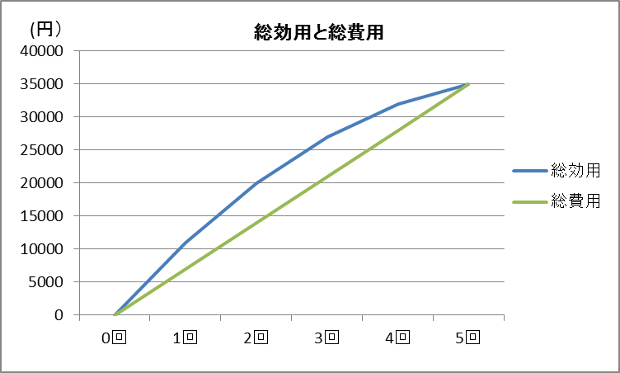
限界効用逓減の法則

Slide 9
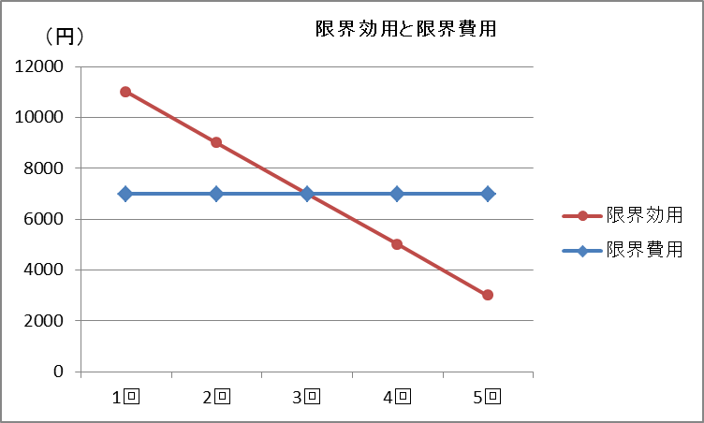
限界効用は逓減

Slide 10
年間パスと総効用

Slide 11
TDL | TDS
16 | 0
13 | 1
10 | 2
8 | 3
5 | 5
3 | 8
2 | 10
1 | 13
0 | 16
同じ効用が得られるTDL,TDSに行く回数

Slide 12
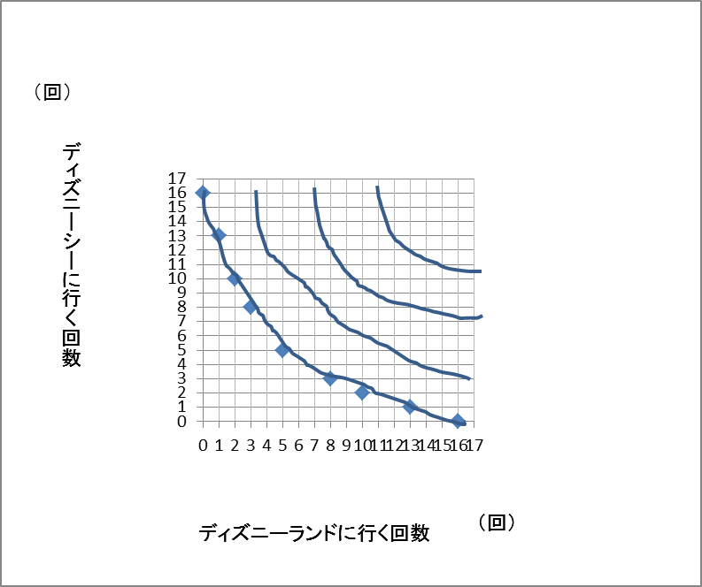
無差別曲線 ＝効用が同じ組み合わせを結んだ物
ディズニーシー8回だけ
＝ディズニーシー３回、
ディズニーランド２回

Slide 13
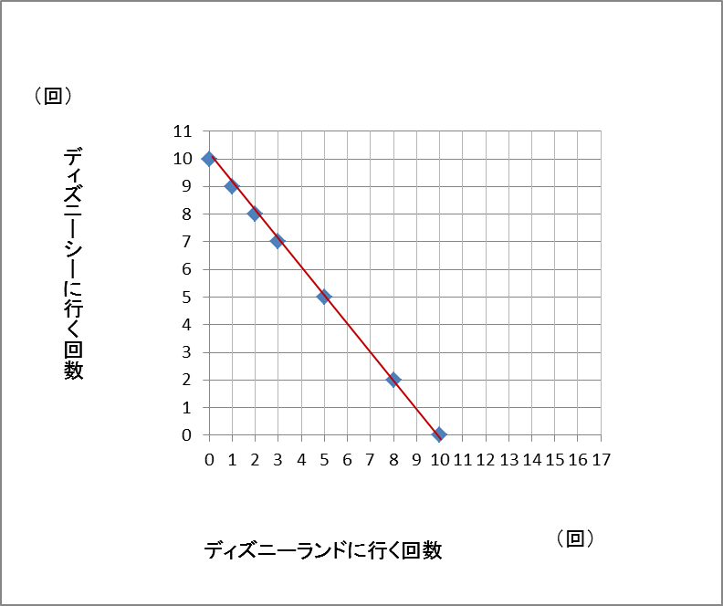
予算線
TDL,TDSの入園料7000円、予算7万円の場合。

Slide 14
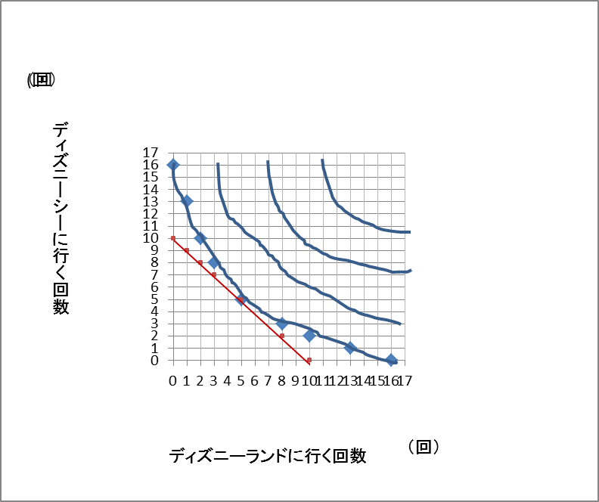
無差別曲線と予算線が接したところで消費が行われる。
TDL5回、TDS5回のところ。

